Slide 1


KOPOP IN EK KONTROLE
Služba za kontrolo
februar 2019
Agencija RS za kmetijske trge in razvoj podeželja

Slide 2

POLNA IZPLAČILA
SKUPNO PRIZADEVANJE VSEH SODELUJOČIH SUBJEKTOV K IZBOLJŠANJU STANJA V KMETIJSTVU
POLNA IZPLAČILA KMETIJSKIM GOSPODARTVOM (brez odbitkov zaradi ugotovljenih nepravilnosti);
  Ustrezno (urejeno) stanje na terenu;
  Zadovoljni kmetje;
  Manj težav pri svojem delu za vse javne uslužbence, katerih delo se navezuje na kmetijska gospodarstva.

Slide 3
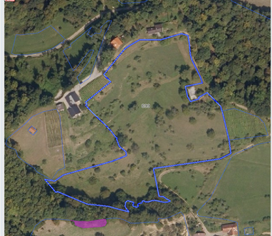
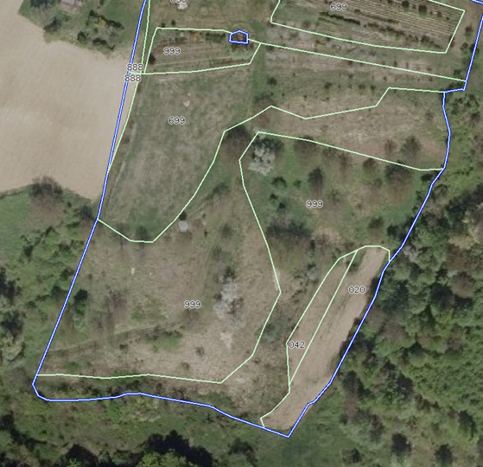
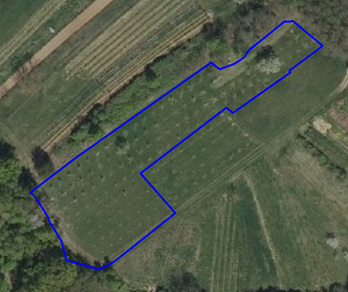
PREGLED POVRŠIN V GRAFIKI
Pri pregledu površin na ekranu bodite pozorni na ustreznost rabe, ki je določena posamezni površini. Večje površine je potrebno obvezno približati, da se vidi ustreznost rabe.
Določena raba 1300 (trajni travnik), moral bi biti trajni nasad (1222, 1221, 1211)

Slide 4
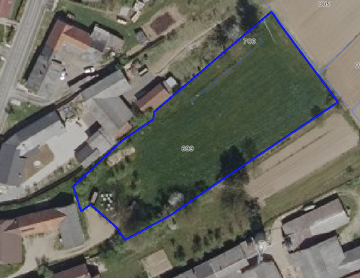
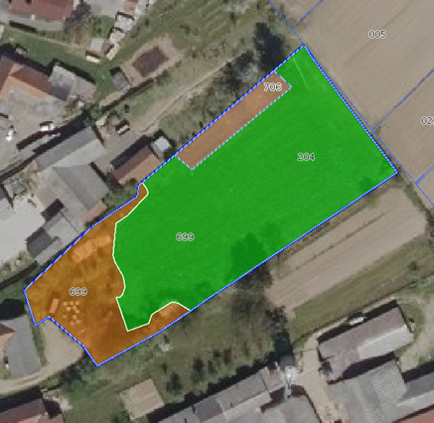
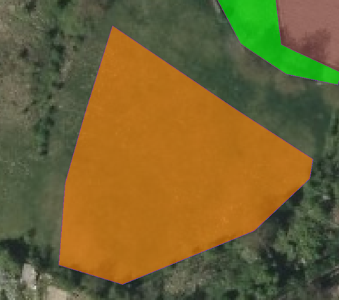
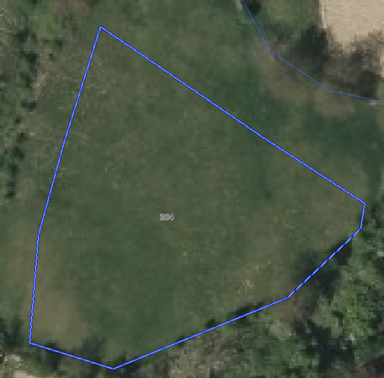
PREGLED POVRŠIN V GRAFIKI
Prijavljena raba trajni nasad, po izvedeni kontroli določen trajni travnik.

Slide 5
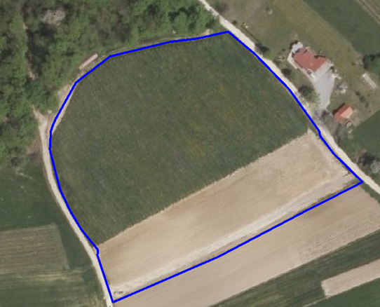
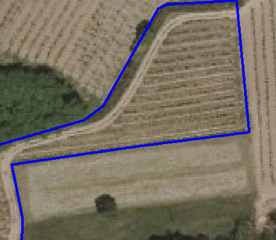
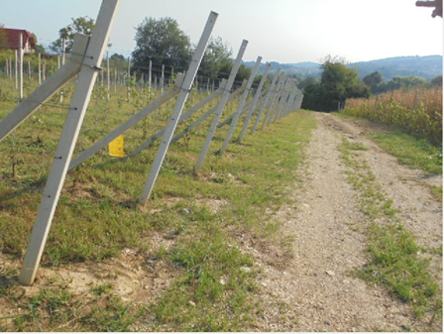
PREGLED POVRŠIN V GRAFIKI
Neizločene ceste in utrjeni kolovozi

Slide 6
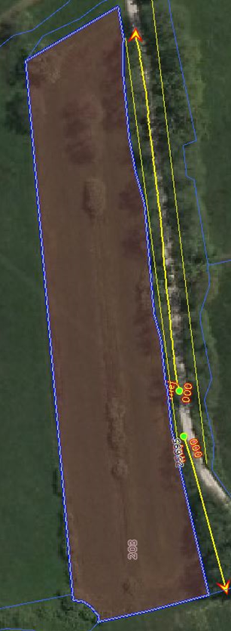
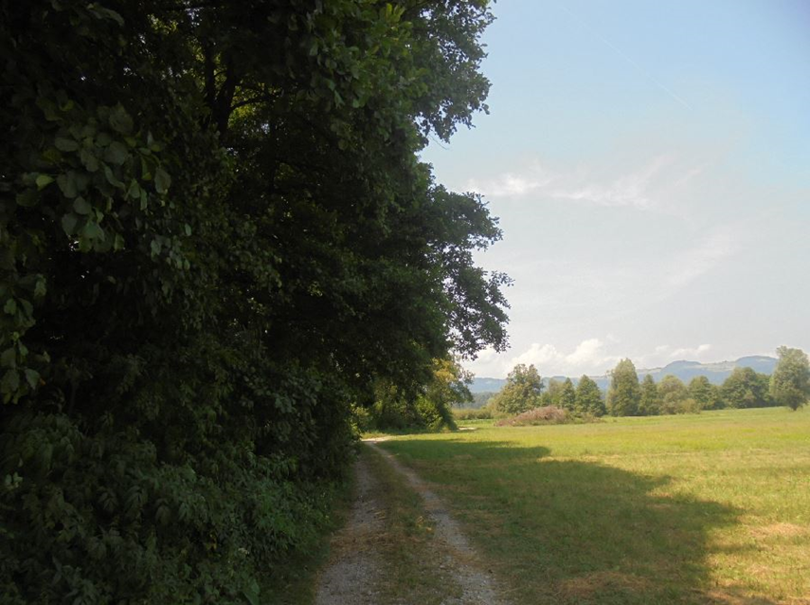
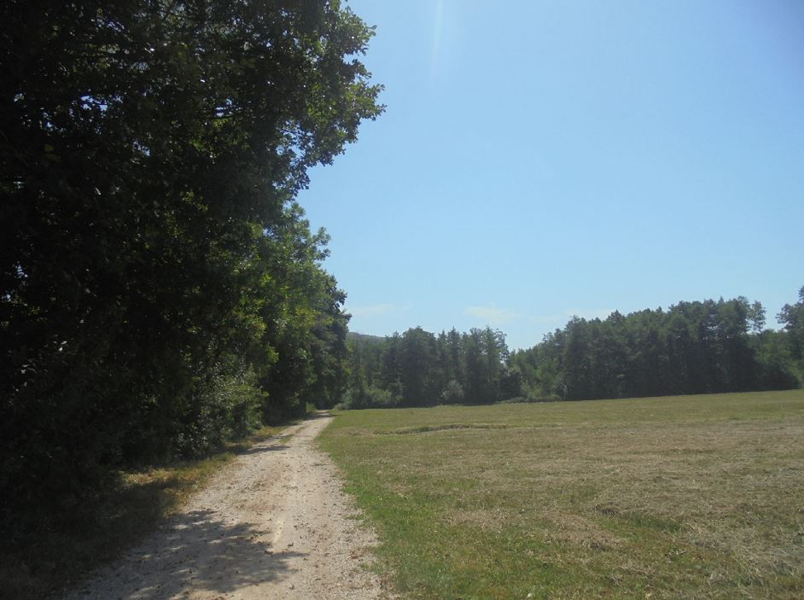
PREGLED POVRŠIN V GRAFIKI
Mejica je neupravičena, če je med mejico in BLOK-om, ki mu je pripisana, vodotok, cesta v javni uporabi oziroma pozidana površina. Kjer buffer mejice sega v neupravičeno rabo, je mejica neupravičena.

Slide 7
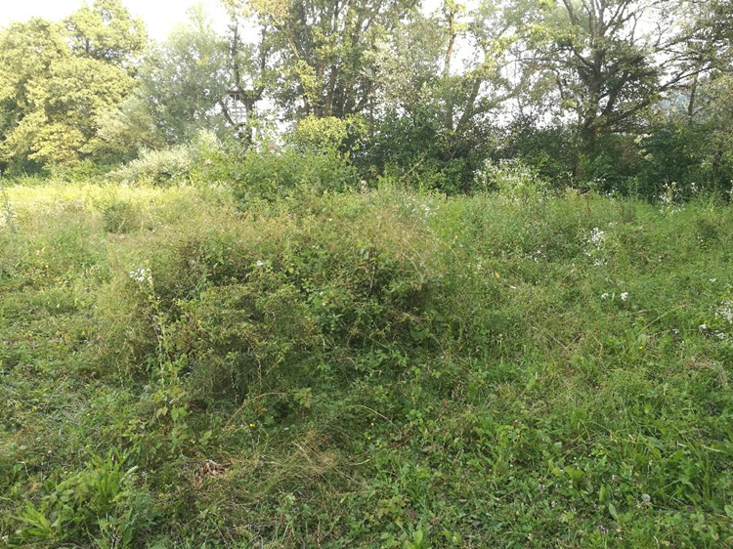
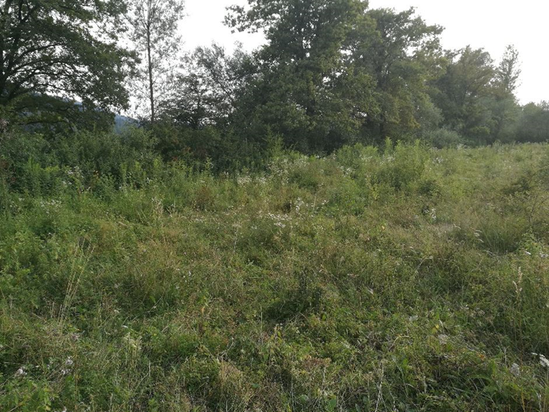
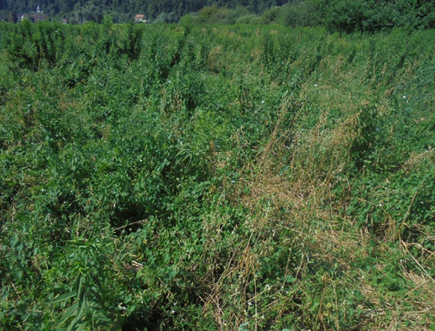
PREGLED POVRŠIN V GRAFIKI

Slide 8
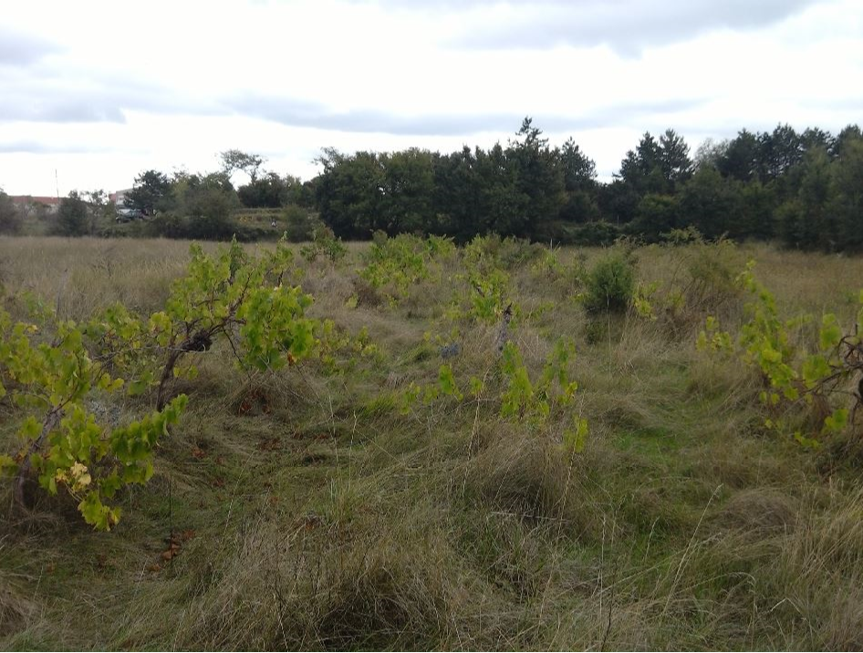
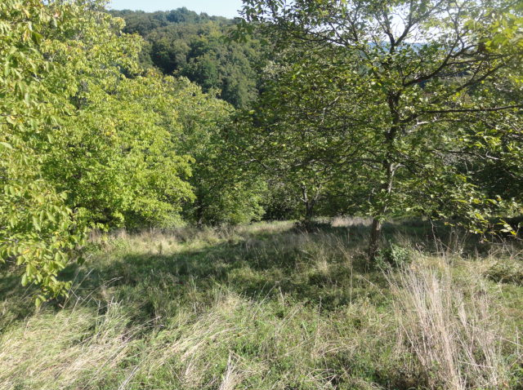
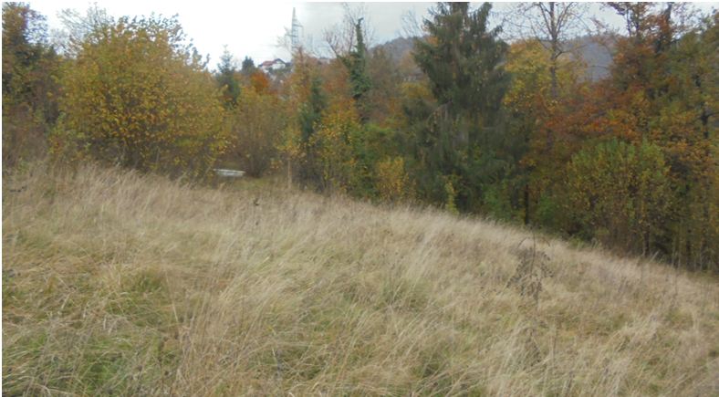
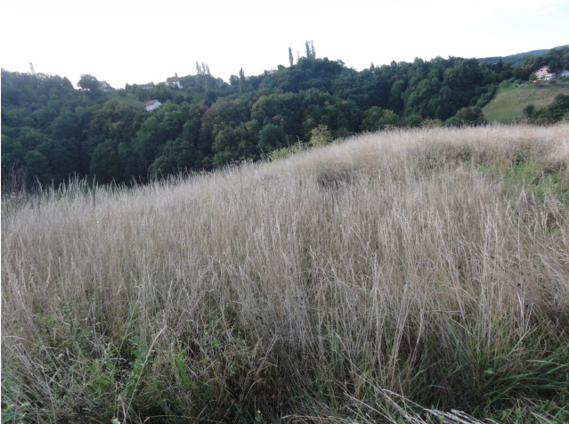
Fotografije površin s sumom, da se ne izvaja minimalna aktivnost

Slide 9
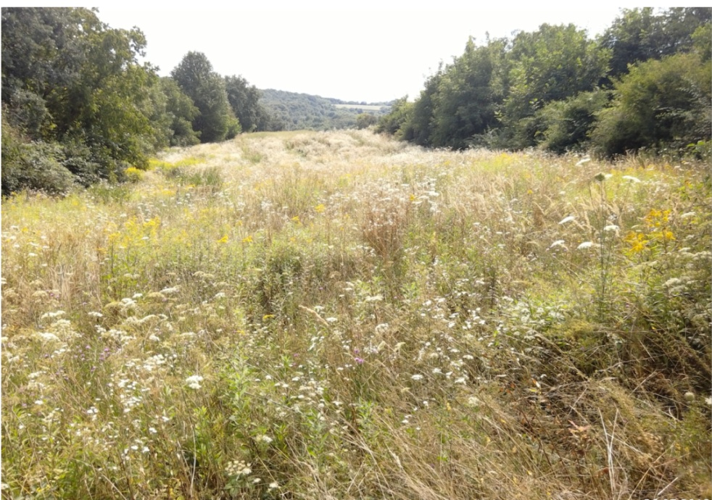
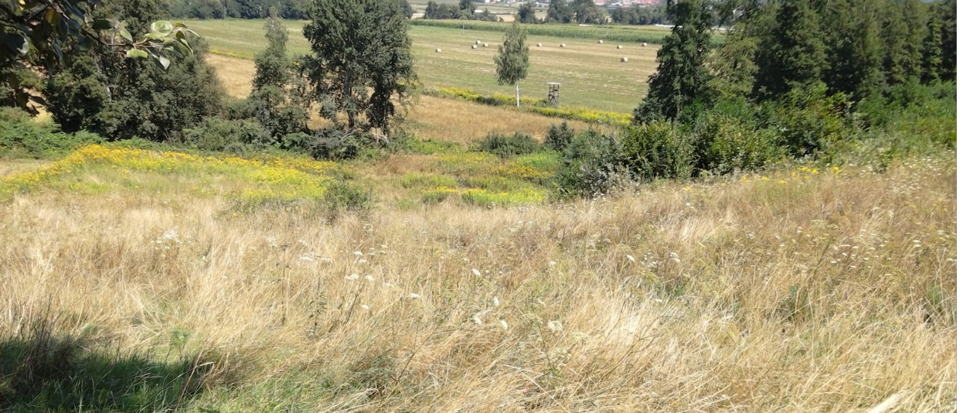
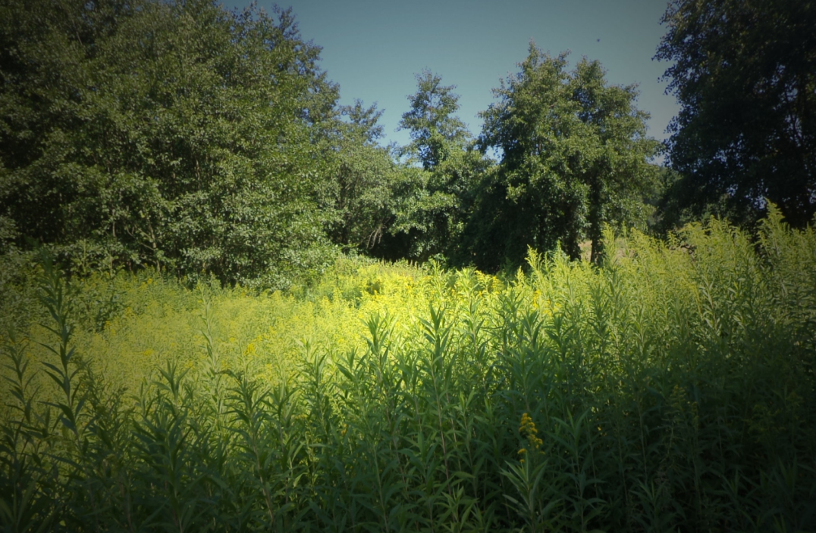
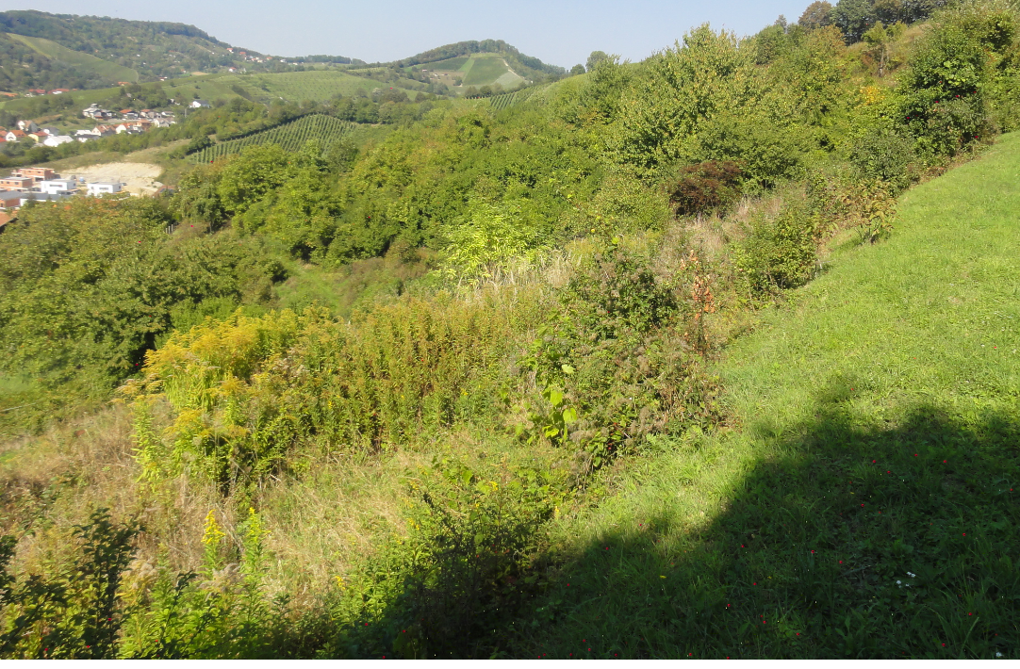
Ugotovljeno neobdelano kmetijsko zemljišče, tujerodne invazivne rastline

Slide 10
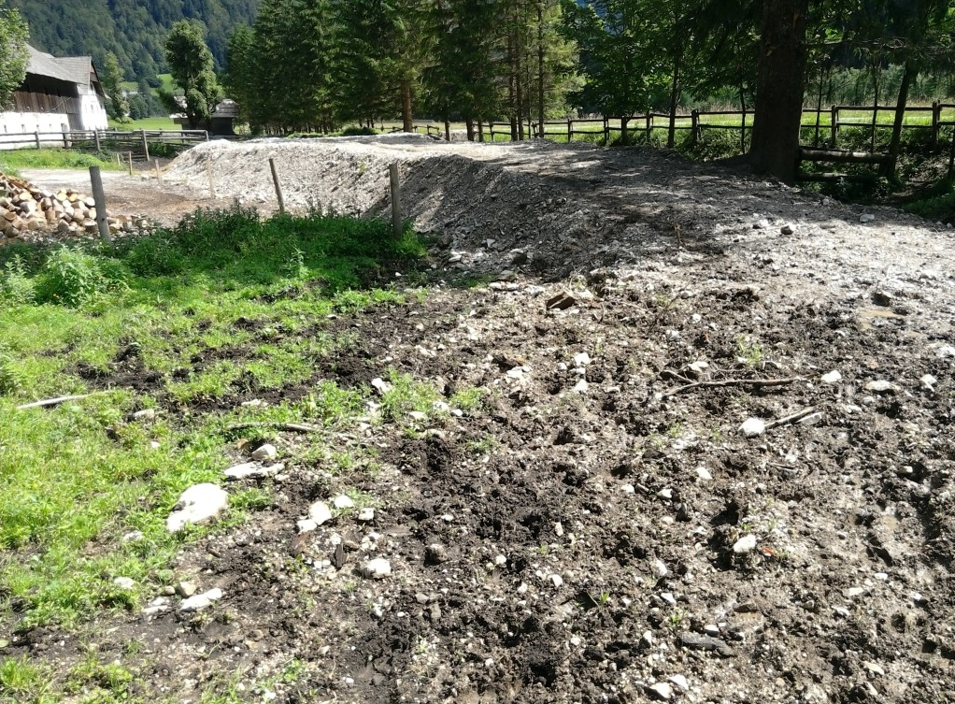
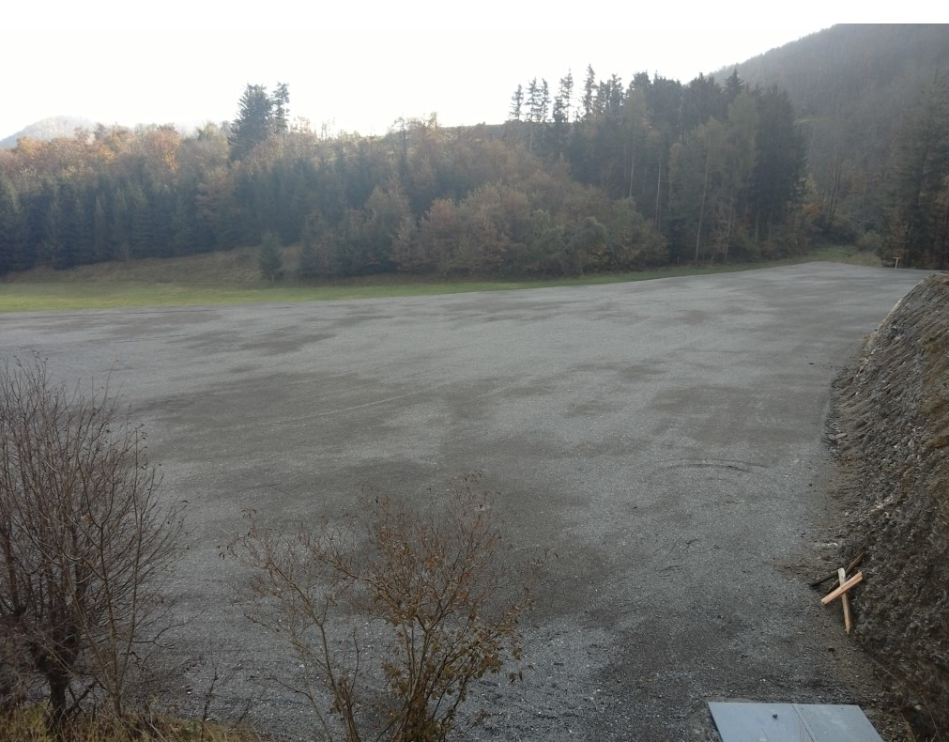
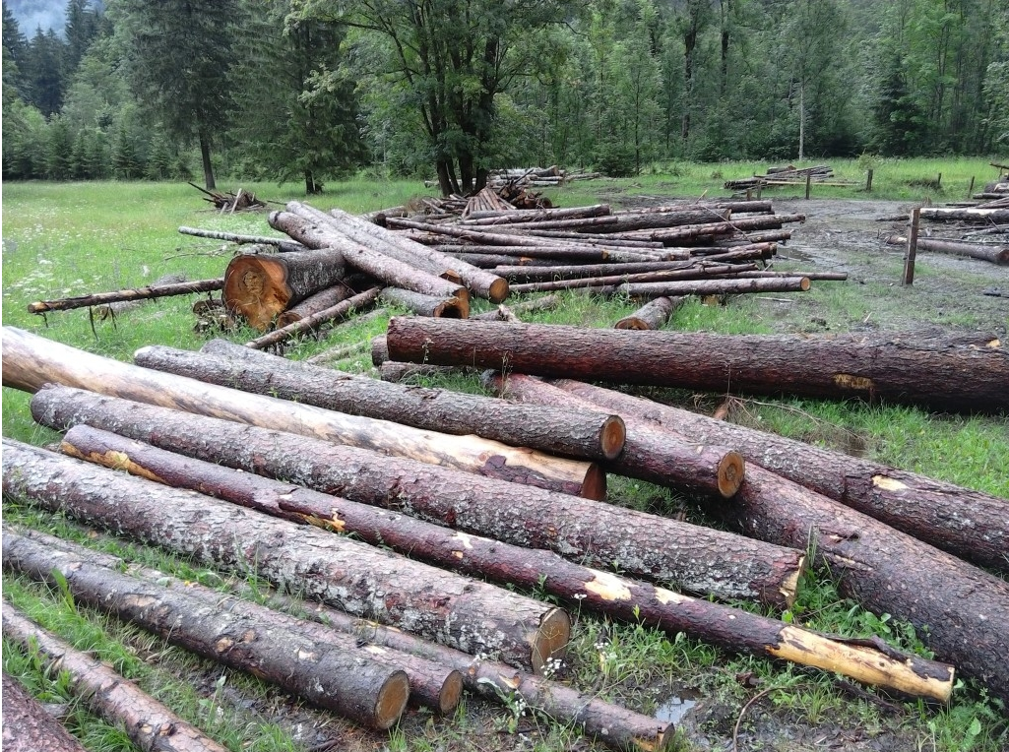
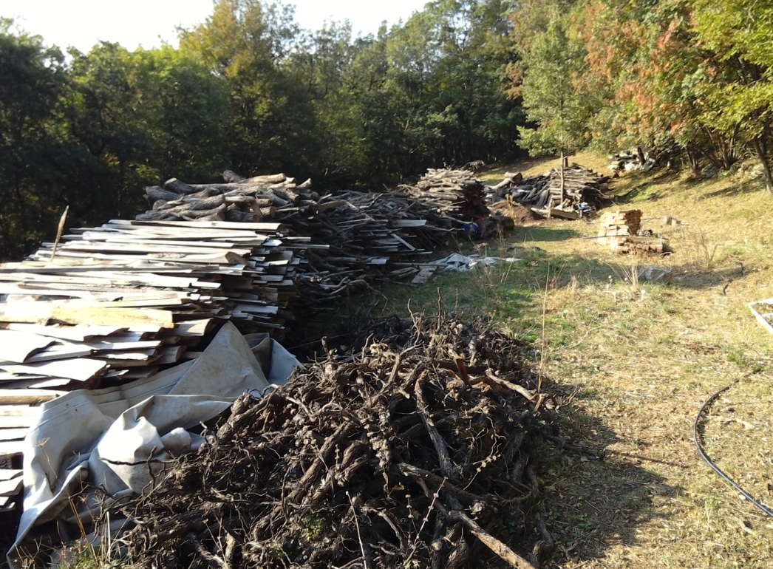
Ugotovljeno neupravičena raba ali neupravičena kmetijska raba

Slide 11
POGOVOR Z NOSILCEM
VKLJUČENOST V ZAHTEVE KOPOP NA NJIVSKIH POVRŠINAH:
Nosilci morajo izpolnjevati pogoje oziroma določila posamezne zahteve KOPOP.
Znotraj petletnega kolobarja morajo imeti vsaj tri različne kulture (ajda in proso sta uvrščena med žita).
KMG, ki so vključeni v POZ, morajo imeti izdelane hitre talne teste oziroma rastlinske teste v ustreznem številu glede na vključene površine najpozneje do 30. junija tekočega leta.
KMG, ki uveljavljajo zahtevek GEN_SOR morajo hranit deklaracije in račune za nakupljeno seme oziroma sadilni material.
KMG, ki so vključeni v POZ_POD morajo po spravilu glavnega posevka opraviti setev in zagotoviti zeleni pokrov rastlin, ki so ustrezne za POZ_POD. Posevek mora biti podoran (ne pogruban) do setve naslednje KMRS oziroma najpozneje do 15.novembra.
Na agencijo je potrebno sporočiti spremembo KMRS, v kolikor se površina poseje s kulturo, ki se razlikuje od prijavljene KMRS na zbirni vlogi.

Slide 12
POGOVOR Z NOSILCEM
VKLJUČENOST V ZAHTEVE KOPOP NA TRAVNATIH POVRŠINAH:
Nosilci, ki so vključeni v naravovarstvene zahteve na travnikih in uveljavljajo nepokošene pasove morajo imeti v določenem delu leta na površini dva nepokošena pasova (dovoljena košnja pri HAB_NPAS po 20.5. oziroma 30.6., pri VTR_NPAS in STE_KOS po 1.8. in pri MET_NPAS po 15.9. naslednjega leta).

Slide 13
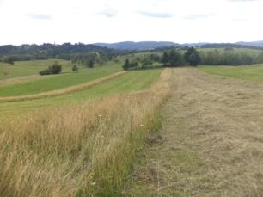
POGOVOR Z NOSILCEM
Na teh zahtevah je prepoved mulčenja čez vso leto, kar pomeni, da je prepovedano tudi jesensko čistilno mulčenje.
Ciljna velikost nepokošenega pasu naj bo 7,5% travnika.
Pri zahtevah z nepokošenimi pasovi travnika je pomembno, da se ta del travnika ne pušča na delu površine, ki je podvržena zaraščanju. Prav tako je pomembno, da se na nepokošenem pasu preprečuje razraščanje invazivnih rastlin.

Slide 14
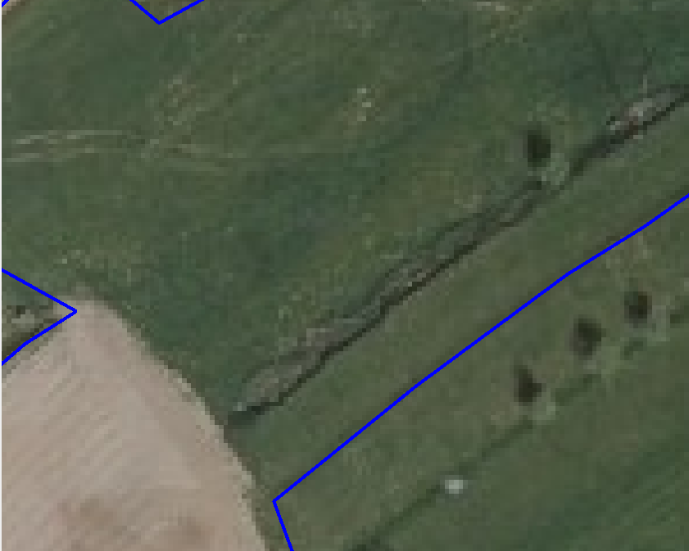
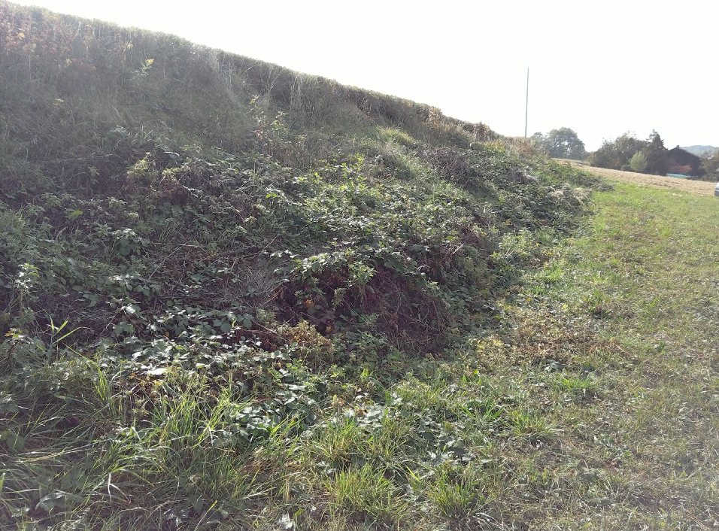

Slide 15
POGOVOR Z NOSILCEM
VKLJUČENOST V ZAHTEVE KOPOP NA TRAVNATIH POVRŠINAH:
Travnate površine, ki so vključene v zahtevo strmih travnikov morajo biti vsaj enkrat letno košene – ročno ali pa s specializirano mehanizacijo. Opravljeno mora biti tudi spravilo mrve.
Pri posameznih zahtevah vezanih na travnate površine je potrebno imeti tudi dodatno dokumentacijo:
  načrt ureditve pašnika in paše (KRA_VARPA, KRA_VARPP, KRA_CRED, KRA_PAST);
  izdelana skica čredink; voditi se mora dnevnik paše (KRA_CRED);
  izjava o številu stalno prisotnih pastirjev na planini, iz katere so razvidni podatki o obodboju prisotnosti pastirja oziroma pastirjev na planini (KRA_PAST);
  skica travnika z vrisanimi deli, na katerih se izvaja košnja (STE_KOS)
  skica travnika z vrisano smerjo košnje (VTR_KOS)
  skico travnika z vrisanim nepokošenim pasom (TRZ_I_NPAS, TRZ_II_NPAS, HAB_NPAS, MET_NPAS, VTR_NPAS).

Slide 16
Operacije, ki so se po rezultatih izvedenih kontrolah izkazale kot najbolj kritične:
Najpogosteje kršeni pogoji pri zahtevah TRZ_I_NPAS in TRZ_II_NPAS
Na travniku z zahtevkom se v tekočem letu ne pušča strnjen nepokošen pas.
Nepokošen pas je manjši od 5% površine GERKa z zahtevkom oz. 0,05 ha.
Najpogosteje kršeni pogoji pri operaciji KRA_S50
Na površini z zahtevkom se ne upošteva prepoved paše do 15.08..
Na površini z zahtevkom se ne izvaja košnja (ročna ali s specializirano mehanizacijo) najmanj enkrat letno.
Na kmetijskem gospodarstvu se za zahtevo ne vodi evidence o delovnih opravilih.

Slide 17
POGOVOR Z NOSILCEM
VKLJUČENOST V ZAHTEVE KOPOP NA TRAJNIH NASADIH:
Splošno: neustrezna določitev ustrezne rabe pri trajnih nasadih – predvsem v navezavi z rabo 1300.
Hmeljišča - nespoštovanje zahteve po pokritosti medvrstnih prostorov z ustrezno KMRS v času od 25.7. do 25.10..
Intenzivni sadovnjaki in vinogradi - v zahtevanem obdobju leta se za posamezne vrste škodljivcev ne uporabljajo feromonske vabe, lepljive plošče oziroma prehranske vabe; te se ne shranjujejo.
Vinogradi - najbolj problematična je zahteva VIN_POKT, ki se mora izvajati v vsakem medvrstnem prostoru vinograda.

Slide 18
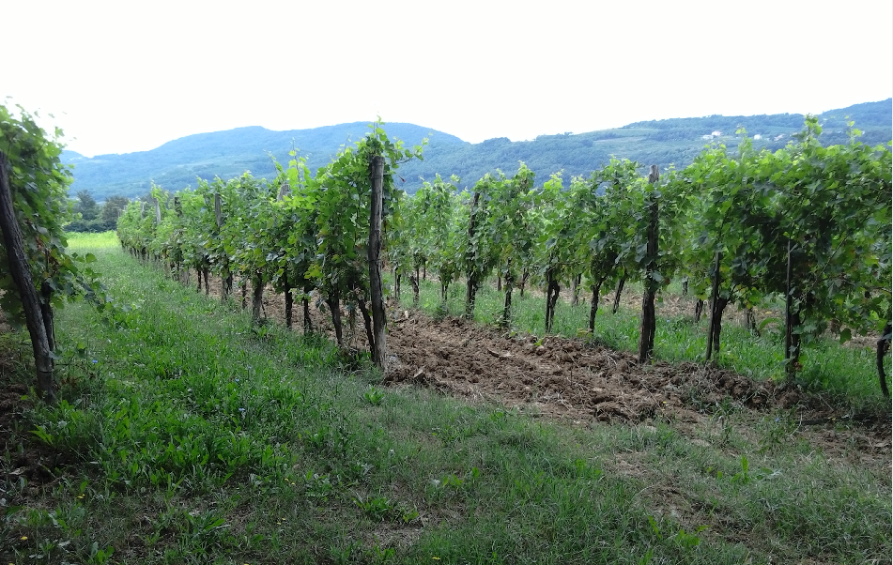
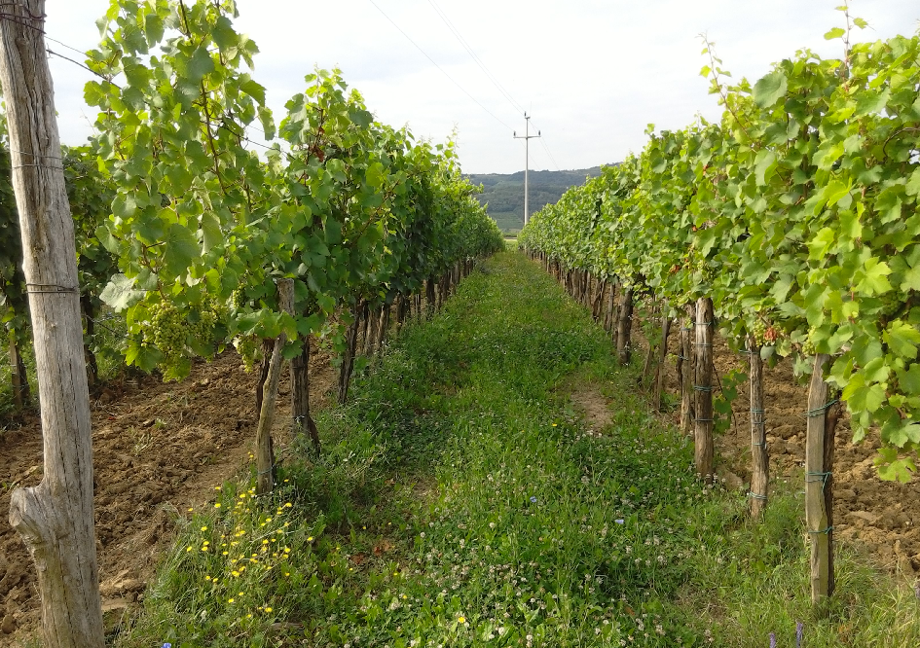

Slide 19
POGOVOR Z NOSILCEM
EVIDENCE:
Nosilci, ki so vključeni v KOPOP in EK morajo voditi evidence na predpisanih obrazcih. To velja tudi za KMG, ki so vključeni samo v EK.
Dogodki oziroma opravila naj se v evidence vpisujejo sproti. Zapišejo naj se vsa delovna opravila, pri čemer se ne sme pozabiti na zapise o FFS in gnojilih v zbirnikih.
V skladu s Pravilnikom o integriranem varstvu rastlin pred škodljivimi organizmi je obvezen vpis v evidenco o uporabi FFS tudi zapis o izvedenih metodah varstva rastlin z nizkim tveganjem:
  mehansko ali fizikalno zatiranje plevela (strojno ali ročno);
  mehansko ali fizikalno odstranjevanje napadenih ali okuženih rastlin, ali delov rastlin ali škodljivih organizmov;
  uporaba FFS, izdelanih na podlagi mikroorganizmov, rastlinskih izvlečkov, feromonov in snovi z nizkim tveganjem;
  uporaba koristnih organizmov za biotično varstvo rastlin;
  uporaba osnovnih snovi, za katere v skladu z zakonom, ki ureja fitofarmacevtska sredstva, ni treba pridobiti odločbe o registraciji ali dovoljenja;
  uporaba pripravkov, ki so dovoljeni za ekološko kmetovanje v skladu z Uredbo 834/2007/ES.

Slide 20
POGOVOR Z NOSILCEM
EVIDENCE:
Tudi feromonske vabe in lepljive plošče so uvrščene v seznam FFS, zato mora biti njihova uporaba evidentirana v evidencah FFS.
KMG, ki je vključen v KOPOP mora voditi evidence za vse kmetijske površine KMG in ne le za tiste, ki imajo zahtevek KOPOP (npr: v KOPOP so vključene samo njivske površine, vendar je potrebno v evidence zavesti tudi gnojenje in tretiranje vinograda, ki ni v KOPOP).
V kolikor ima posamezen KMG del površin tudi preko nacionalnih meja, je potrebno uporabo škropiv in gnojil na teh površinah zavesti v zbirnike.
V kolikor se več KMG združi in skupno kupijo večjo količino gnojil, ki si jih kasneje medsebojno razdelijo, je potrebno tudi te količine uvrstiti v zbirnike na eni strani kot oddajo in na drugi strani kot prejem.

Slide 21



POGOVOR Z NOSILCEM
Vsa navodila za ustrezno uporabo evidenc so zbrana v Navodilih za vodenje enotnih predpisanih evidenc.

Slide 22

HVALA ZA POZORNOST

